Slide 1

格林 Green.G. (1793—1841)
英国数学家、物理学家
第五节 格林公式及其应用
平面闭曲线的定向
格林(Green)公式
格林公式的应用
小结 思考题 作业
第十章 曲线积分与曲面积分

Slide 2

1. 区域连通性的分类
格林公式及其应用
一、平面闭曲线的定向
设D为平面区域,
如果D内任一闭曲线所围
成的部分都属于D,
则称D为平面
单连通区域,
否则称为
复连通区域.
单连通区域
复连通区域

Slide 3






格林公式及其应用
2. 闭曲线的定向
规定
区域D的边界曲线L的正向
当观察者沿边界行走时,
区域D总在他的
左边.
特别:
(1)当D是有界单连通区域时,L的正向为逆时针方向.
(2) 当D是有界复连通区域时,L的正向如下:
外边界曲线L1为逆时针方向;
内边界曲线L2为顺时针方向.

Slide 4
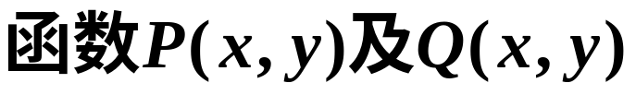
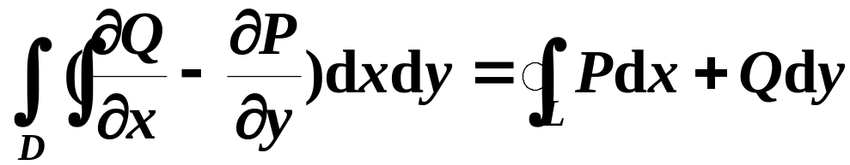


格林公式及其应用
二、格林(Green)公式
格林定理(定理1)
设闭区域D由分段光滑的
闭曲线L围成,
在D内具有
一阶连续偏导数,
则有
其中L是 D的取正向的边界曲线.
公式(1)称
格林公式.
当D为复连通区域时,右边理解为所有边界曲线上积分之和.
注
(1) P、Q在闭区域D上一阶偏导数的连续性;
(2) 曲线L是封闭的,并且取正向.

Slide 5















格林公式及其应用
证明
1. 先对单连通区域证明:
(1) 若区域D既是
又是
即平行于坐标轴的直线
和L至多交于两点.

Slide 6

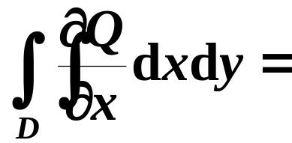
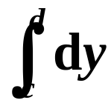
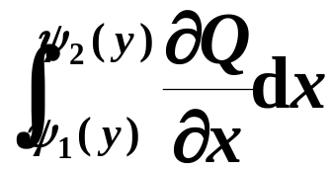
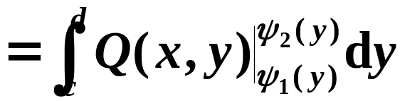
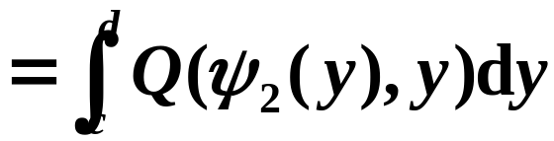
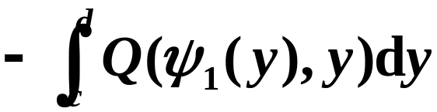
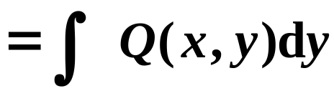
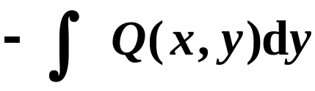


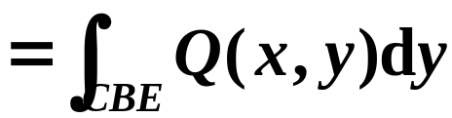
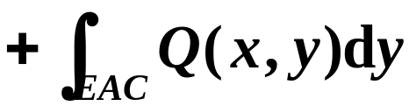
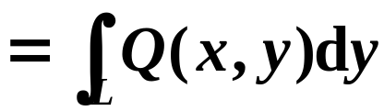

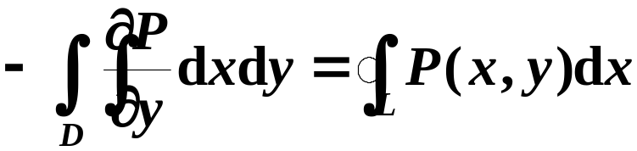

格林公式及其应用
同理可证

Slide 7










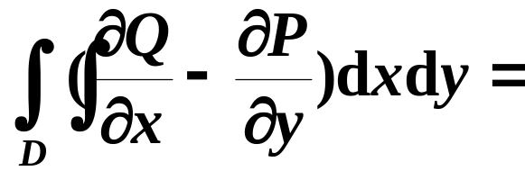
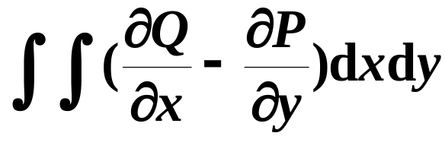

格林公式及其应用
积分区域的可加性
(2) 再对一般区域证明:
若区域D由按段光
滑的闭曲线围成.
(如图)
将D分成三个既是
又是
的区域

Slide 8

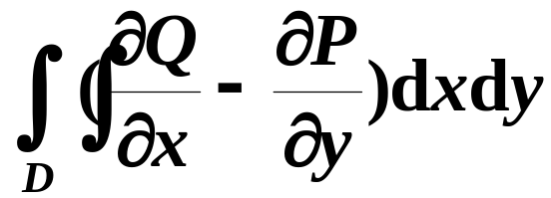
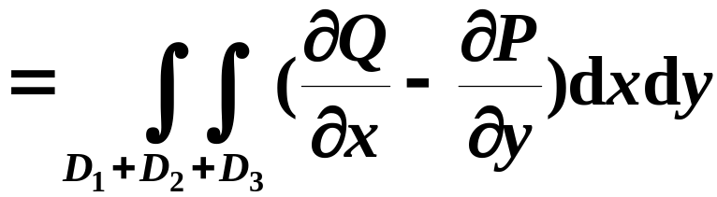
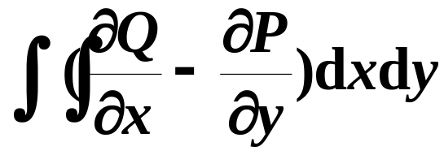
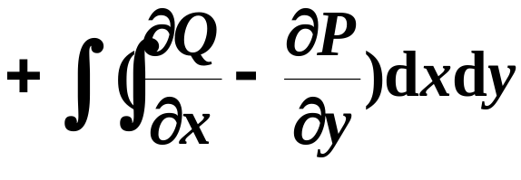





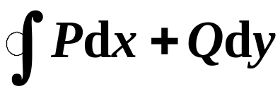
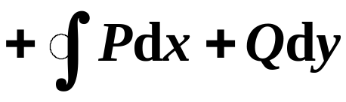
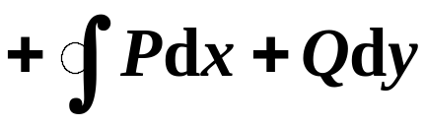



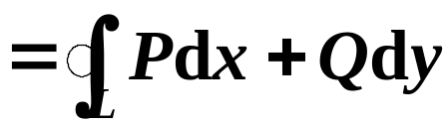

格林公式及其应用

Slide 9









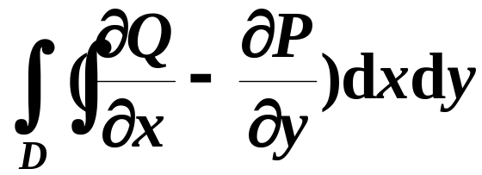

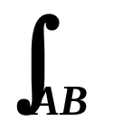
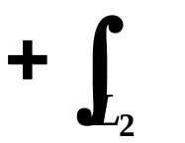
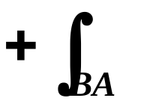
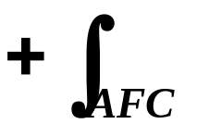
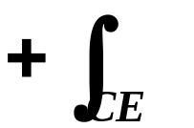

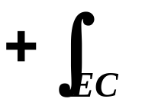
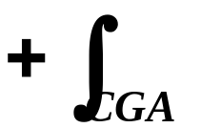




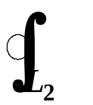
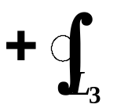

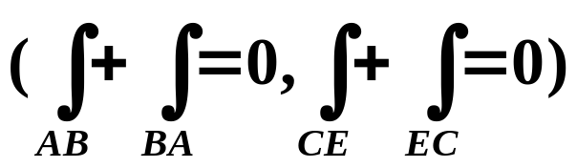

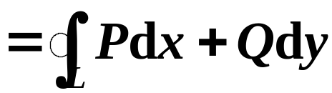

格林公式及其应用
2. 对复连通区域证明:
若区域不止由一条闭曲线
对复连通区域D,格林公式
右端应包括沿区域D的全部边界
所围成.
添加直线段
G
则D的边界曲线由
且边界的方向对区
的曲线积分,
E
域D来说都是正向.
及
构成.
C
B
由(2)知
F
A

Slide 10

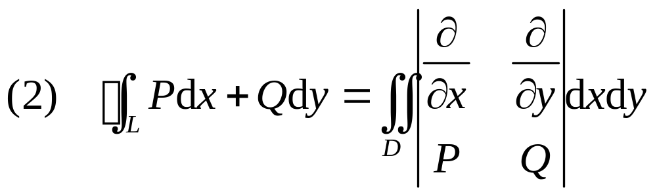
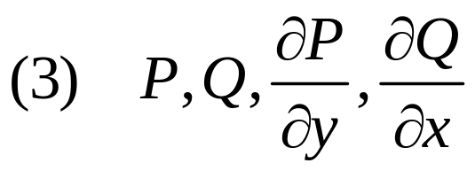
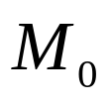
格林公式及其应用
格林公式的实质
沟通了沿闭曲线的积分与
二重积分
之间的联系.
注:
(1) D是闭的.L是闭的,且取正向.
在D上连续.
若在
不连续,则
称为奇点.

Slide 11



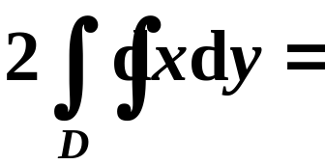
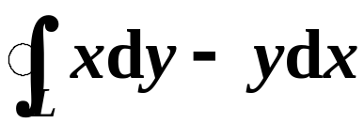
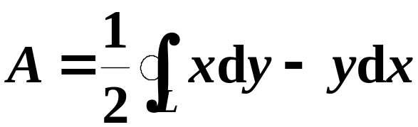
格林公式及其应用
三、格林公式的应用
(1) 计算平面面积
格林公式
得
闭区域D的面积

Slide 12
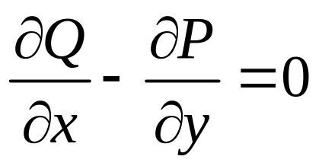
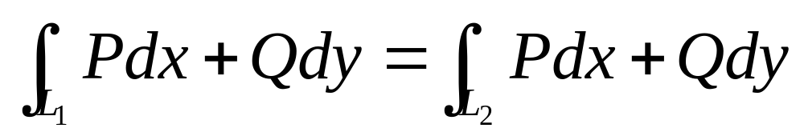
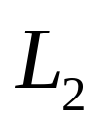
格林公式及其应用
(2) 若D是复连通区域,且在D上:
则
其中
为D的外边界曲线取逆时针方向,
为D的内边界曲线取逆时针方向.

Slide 13
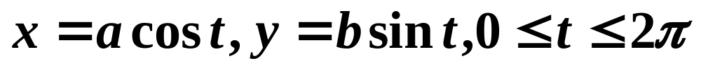
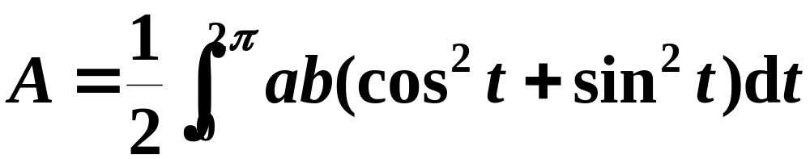

格林公式及其应用
例1 求椭圆
所围成的面积.
由公式
解
D
得

Slide 14

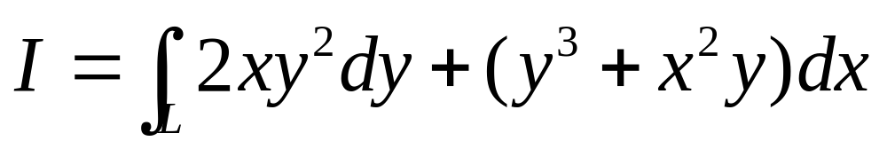
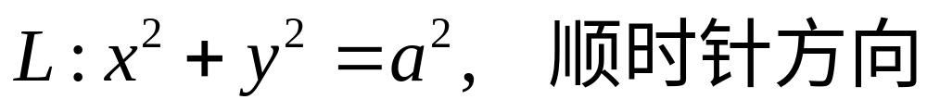
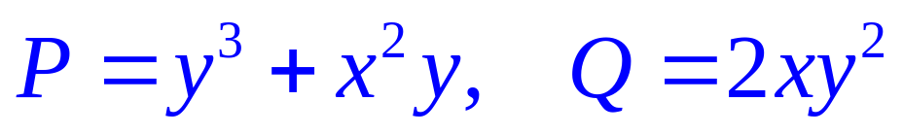

格林公式及其应用
(3) 简化曲线积分
例2 计算
其中
解: 记L围成的区域为D,
在D内有一阶连续偏导.

Slide 15









格林公式及其应用
则利用Green 公式,有

Slide 16







格林公式及其应用
例3
其中L为一条无重点,
分段光滑且不经过原点的连续闭曲线,
L的方向为逆时针方向.
解
记L所围成的闭区域为D,
令
有

Slide 17










格林公式及其应用
即L为不包围原点
的任一闭曲线.
由格林公式
即L为包围原点在内的任一
闭曲线.
作位于D内圆周
应用由格林公式,得

Slide 18










格林公式及其应用
∴
其中l 的方向取
逆时针方向
注意格林公式的条件

Slide 19

格林公式及其应用
注意:

Slide 20














格林公式及其应用
计算
例4

⌒
其中AO是从点
到点
的上半圆周
⌒
分析
此积分路径
不是闭曲线!
但由
可知
非常简单.

Slide 21

















格林公式及其应用
L不闭合+边L＊,使L+ L＊闭合,再用格林公式.
使之构成
为应用格林公式再补充一段曲线,
因在补充的曲线上还要算曲线积分,
所以
闭曲线.
补充的曲线要简单,
通常是补充与坐标轴平行的
直线段.
因而这里补加直线段
解
由格林公式

的方程为
故
所以,


Slide 22

格林公式及其应用
注意:

Slide 23







格林公式及其应用
例5 证明：
若C为平面上闭曲线，
证:
不防假设C的方向为逆时针方向.
从而

Slide 24



格林公式及其应用
且
则

Slide 25



格林公式及其应用
利用Green公式,且注意到
则

Slide 26






格林公式及其应用
例6 设
在L围成的单连通区域D内有
连续的二阶偏导数,L取正向,
证明:

Slide 27


格林公式及其应用
四、小结
单(复)连通区域的概念
格林公式
注意使用条件
格林公式的实质
沟通了沿闭曲线的积分与二重积分之间
的联系.
格林公式的三个应用

Slide 28
格林公式及其应用
作 业
习题9.5 (196页)
(A) 2.( 4) 3.(2) 5.
(B) 1. 2.

